Slide 1
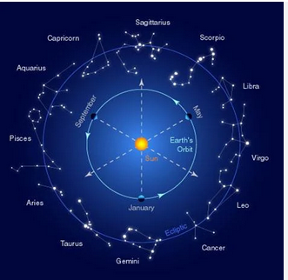
Τοξότης
Αιγόκερος
Σκορπιός
Υδροχόος
Ζυγός
Ιχθύς
Παρθένος
Κριός
ΛΕΩΝ
Ταύρος
Καρκίνος
Δίδυμος

Slide 2
Οι άνθρωποι έχουν χωρίσει σε περιοχές τον ουρανό, αυτές οι περιοχές ονομάζονται αστερισμοί
Στην αρχαιότητα ο Πτολεμαίος όρισε 48 αστερισμούς
Το 1922 η Διεθνής Αστρονομική Ένωση θέσπισε 88 επίσημους αστερισμούς

Slide 3
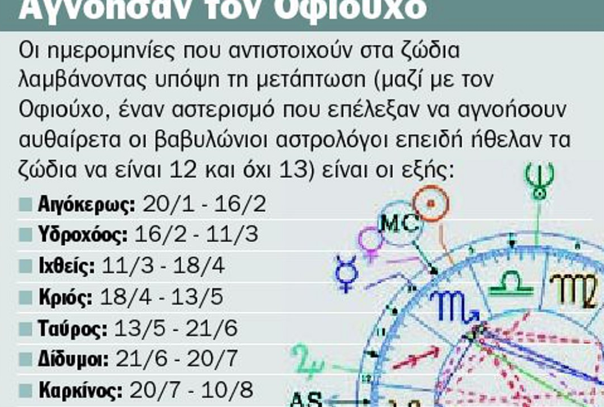

Slide 4
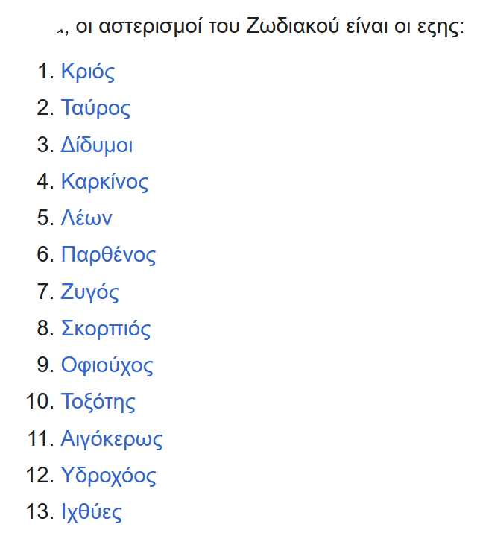

Slide 5
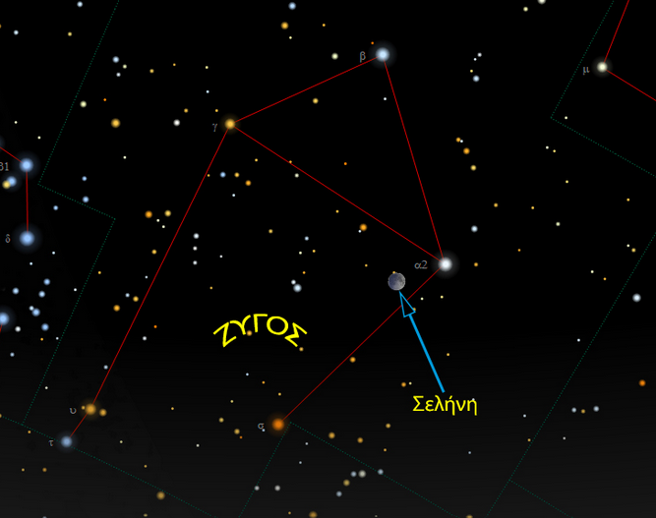

Slide 6
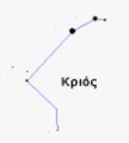

Slide 7
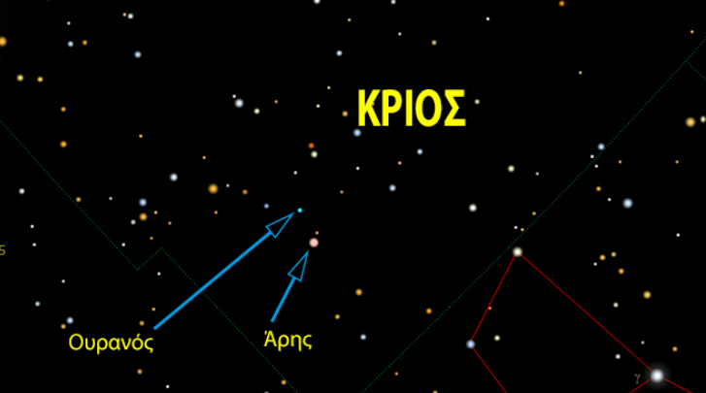

Slide 8
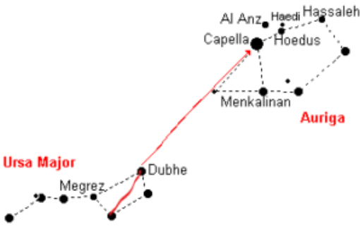
ΑΙΓΑ
Αστερισμός Ηνίοχος
Αστερισμός Μεγάλη άρκτος

Slide 9
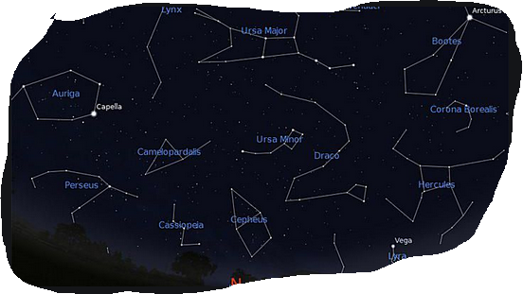
Ο αστερισμός του Ηρακλή

